Slide 1
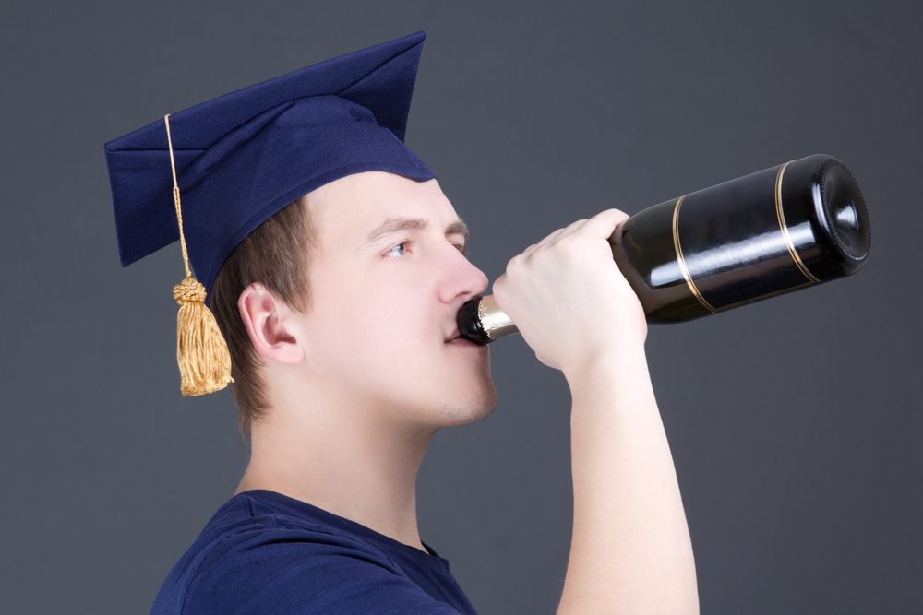
ANÁLISIS POWER BI
DATABASE: CONSUMO DE ALCOHOL EN ESTUDIANTES - KAGGLE
Gerard Domenech
Adriana Jiménez

Slide 2

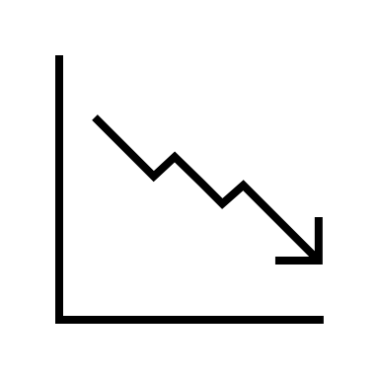



OBJETIVO ANÁLISIS
ESCUELA
DO SANTOS

Slide 3



PASOS DEL ANÁLISIS
¿ES CIERTO QUE EL CONSUMO
AFECTA A LAS NOTAS?
ENTENDER LAS CAUSAS
PLANTEAR SOLUCIONES

Slide 4
ANÁLISIS EN POWER BI
LINK

Slide 5


POSIBLES PERFILES
01
01
GÉNERO MASCULINO
GÉNERO FEMENINO
02
MALA RELACIÓN FAMILIAR
02
BUENA RELACIÓN FAMILIAR
03
PADRE: SERVICES
MADRE: AT HOME
03
PADRE Y MADRE:
TEACHERS
04
MUCHO TIEMPO LIBRE
SALEN MUCHO
04
TIEMPO LIBRE MODERADO
SALEN POCO
João
Flávia
21años
15años

Slide 6
POSIBLES MEDIDAS
INCENTIVAR MEJORA DE LAS RELACIONES FAMILIARES
IDENTIFICAR ALUMNOS CON PADRES EN TRABAJOS DE RIESGO
FOMENTAR ACTIVIDADES PARA LOS ALUMNOS
PONER EL FOCO EN EL GÉNERO MASCULINO
CONCIENCIAR DESDE TEMPRANA EDAD

